Slide 1
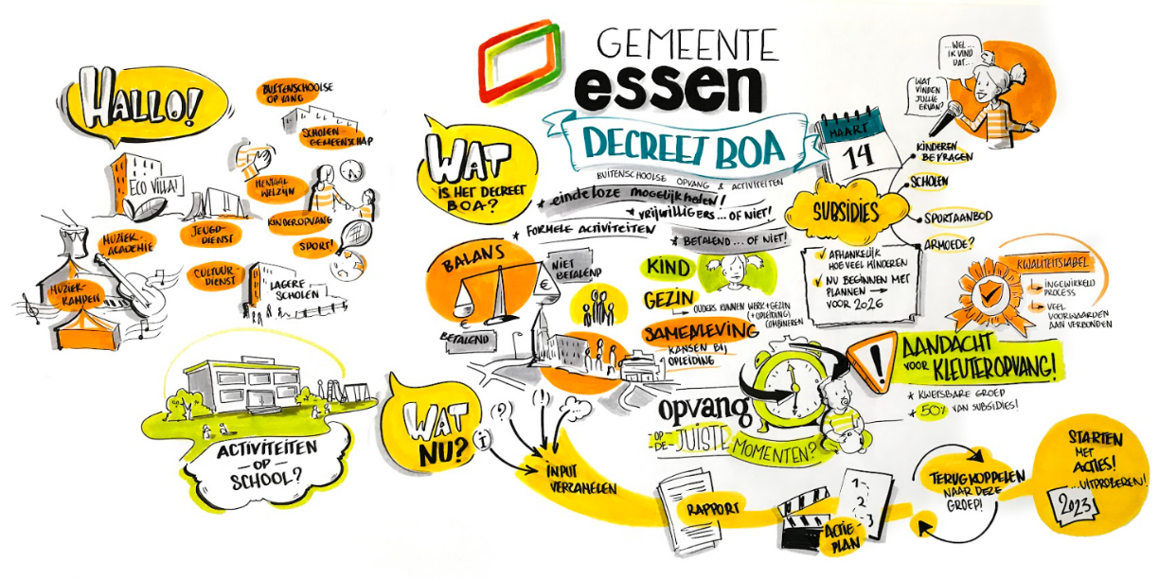
COMMISIE VRIJE TIJD - DECREET BOA
12 JUNI 2024

Slide 2

OP DE AGENDA
EEN KORTE HEROPFRISSING VAN HET DECREET
DE VISIE EN HET ACTIEPLAN VAN GEMEENTE ESSEN
EEN EVALUATIE VAN HET TESTPROJECT OP WIGO
EEN VERDERZETTING VAN HET TESTPROJECT OP WIGO EN UITBREIDING NAAR VINHO EN MARIABERG CENTRUM

Slide 3
EEN HEROPFRISSING
VAN HET DECREET
DOEL
We geven kinderen speelmogelijkheden en ontplooiingskansen, maar ook keuzevrijheid en recht op rust
We bieden ouders de mogelijkheid om werk, opleiding en gezin vlot te combineren
We creëren een aanbod buitenschoolse opvang en activiteiten dat toegankelijk en betaalbaar is voor iedereen, het draagt op die manier bij tot een harmonieuze samenleving
ROL LOKAAL BESTUUR
Ontwikkelen van een lokaal beleid rond BOA
Beslissen over besteding en verdeling middelen
Laten adviseren door het lokaal samenwerkingsverband

Slide 4
EEN HEROPFRISSING
VAN HET DECREET
SUBSIDIËRING TOT 20226
Essen in het verleden onder gesubsidieerd dus financieel een positief verhaal!
Tot 2021:
  +/- 70.000 subsidie (Felies) + ongeveer gelijke investering van gemeente voor de IBO’s
Overgangsperiode van 2021-2025:
  Tussentijdse extra subsidies naar gemeente (+/- 50.000 per jaar)
  Inzetten voor testprojecten

Slide 5
EEN HEROPFRISSING
VAN HET DECREET
SUBSIDIËRING VANAF 2026
BOA subsidie = basisbedrag + toegankelijkheid
Vanaf 2026:
  Ongeveer €250.000/jaar op basis van schoolgaande en wonende kinderen in de gemeente
  + ongekend extra bedrag op basis van kansarmoedepercentage
Vanaf 2030:
  Ongeveer €250.000/jaar op basis van schoolgaande en wonende kinderen in de gemeente
  + ongekend extra bedrag op basis van effectief bereik van kwetsbare gezinnen en gezinnen met een specifieke zorgbehoefte

Slide 6
ONZE VISIE
Essen wil een divers aanbod van Buitenschoolse Opvang en Activiteiten creëren waarbij elk kind de kans heeft om in de vrije tijd na school en tijdens schoolvakanties deze tijd in te vullen zoals het kind wil. We streven naar een toegankelijk en betaalbaar aanbod waarbij alle kinderen die dit willen kunnen experimenteren en (zichzelf) ontdekken en alle ouders die dit willen de combinatie werk, opleiding en gezin vlot kunnen combineren.
Gemeente Essen bouwt al lange tijd aan een kwaliteitsvol vrijetijdsaanbod voor kinderen. Zowel als organisator van activiteiten, speelpleinen en sportkampen als regisseur. Hiervoor werkt ze samen met onderwijspartners, verenigingen en zelfstandige aanbieders.
We koesteren en versterken wat we door de jaren heen opbouwden en zoeken naar kansen en opportuniteiten binnen de grenzen van het wettelijke, materiële en financiële.

Slide 7
ONZE VISIE
WE LEIDEN ONS DOOR VOLGENDE PRINCIPES:
We luisteren naar en vertrekken vanuit de interesses, leefwereld en noden van kinderen en hun ouders om de kwaliteit te bepalen en te verhogen
We ijveren voor een betaalbaar aanbod voor iedereen, ook voor de allerkleinsten
We bundelen het aanbod en zorgen voor een overzichtelijke en duidelijke communicatie wat omschrijft wat ouders en kinderen willen weten
We laten kinderen en ouders kennis maken met verschillende activiteiten en organisatoren
We streven naar een inclusief aanbod waarbij alle kinderen, ongeacht hun mogelijkheden of beperkingen kunnen deelnemen aan activiteiten
We ijveren voor een gespreid aanbod van activiteiten op het grondgebied

Slide 8
ACTIEPLAN 2024-2025
VISIE VERTAALT IN 4 STRATEGISCHE DOELSTELLINGEN:
Verruimen van het kwalitatief aanbod door in te zetten op testprojecten en scholen te ondersteunen bij het opzetten van een kwalitatieve voor en naschoolse opvang
Drempels wegwerken, zowel financieel als communicatief
Betrekken van kinderen en ouders
Intensere samenwerking stimuleren, zowel intern als extern

Slide 9
WAT HEBBEN WE AL GEDAAN?
Op basis van de beleidsaanbevelingen uit het BOA-rapport een testproject opgezet in gemeentelijke basisschool WIGO
Doel:
  Uitbreiden betaalbaar en kwalitatief aanbod na school op school
  Bekendmaken aanbod
Methode:
  Subsidiereglement
  Brochure voor ouders

Slide 10
TESTPROJECT WIGO
SUBSIDIEREGLEMENT
Wie? Verenigingen/vrijwilligers/zelfstandigen
Wat? Een lessenreeks van 10-lessen van één uur
Hoeveel? €400 (tot 2 begeleiders) €500 (vanaf 3 begeleiders)
Voorwaarden?
  Aansluitend aan schooluren starten
  Kinderen ophalen en terugbrengen naar naschoolse opvang
  Werken met Uit-Pas kansentarief (80% korting voor mensen met VT)
  Activiteit in of rond de school organiseren

Slide 11



TESTPROJECT WIGO
BROCHURE VOOR OUDERS

Slide 12
TESTPROJECT WIGO
DE CIJFERS
 | Trimester 1 | Trimester 2 | Trimester 3
Inschrijvingen | 62 | 57 | 81
UiTPAS kansentarief | 11 (18%) | 6 (11%) | 5 (6%)
Activiteiten | Alohi-lessen Voorlezen Kunst met een kleine K Kinderkoor Muziek 2.3. Typlessen | Ontspanningsmoment Voorlezen Kunst met een kleine K Kinderkoor Muziek 2.3. Naaiatelier Typlessen | Ontspanningsmoment Voorlezen Kunst met een kleine K Kinderkoor Muziek 2.3. Naaiatelier Mad Science

Slide 13
TESTPROJECT WIGO
EVALUATIE DOOR OUDERS
Respons van 37 gezinnen
Inschrijvingen verliepen over het algemeen vlot (4,5/5)
Superfijn dat er op deze manier een zinvolle vrijetijdsbesteding is voor mijn kind - heel laagdrempelig en heel handig qua vervoer (andere hobby's zijn vaak in Essen-Centrum)
Mijn zoon heeft genoten, hij is helemaal open gebloeid.
Ik vind dit echt een geweldig initiatief! Het is super leuk voor de kinderen en het maakt de combinatie werk, opvang na school en leuke hobby/vrije tijd besteding echt ideaal!
Mijn kind heeft hier nieuwe vriendjes van andere klassen gemaakt.

Slide 14
TESTPROJECT WIGO
EVALUATIE DOOR OUDERS
Waarom niet ingeschreven voor activiteiten?
De activiteiten sloten niet aan bij de interesses van mijn kind (10)
Mijn kind is te moe op het einde van de schooldag om een activiteit te volgen (9)
De activiteiten werden niet georganiseerd op de dagen dat ik opvang nodig heb voor mijn kind (8)
1 respondent geeft aan dat de activiteiten te duur zijn
23 respondenten geven aan dat ze de UiTPAS niet kennen maar hier graag meer info over krijgen

Slide 15
SCHOOLJAAR 2024-2025
VERDERZETTING VAN HET TESTPROJECT OP WIGO EN
UITBREIDING NAAR MARIABERG CENTRUM EN VINHO
BEVRAGING NAAR NODEN
 | WIGO | VINHO | MARIABERG CENTRUM
Respons | 58 gezinnen | 80 gezinnen | 66 gezinnen
Bekendmaking | Digitaal én op papier | Digitaal | Digitaal
Populairste dag | Dinsdag | Dinsdag | Dinsdag
Populairste activiteit | Buiten spelen in Wildertnis Wetenschap en techniek | Sportlessen Muziek | Knutselen Sportlessen
Interesse om activiteit te begeleiden | 2 | 4 | 3

Slide 16
SCHOOLJAAR 2024-2025
VERDERZETTING VAN HET TESTPROJECT OP WIGO EN
UITBREIDING NAAR MARIABERG CENTRUM EN VINHO
VORMGEVEN AANBOD
Infoavond voor geïnteresseerden in mei
Samenwerking secundair onderwijs Mariaberg
Samenwerking Futbalista en Mad Science
Verenigingen en vrijwilligers warm krijgen door zeer specifiek vragen te stellen: activiteit x op dag x
Deadline indienen subsidieaanvraag: 15 augustus

Slide 17
SCHOOLJAAR 2024-2025
VERDERZETTING VAN HET TESTPROJECT OP WIGO EN
UITBREIDING NAAR MARIABERG CENTRUM EN VINHO
AANPASSINGEN SUBSIDIEREGLEMENT
Uitbreiding scholen naar Mariaberg Centrum en VINHO Enkel voor zelfstandigen, organisaties en verenigingen → vrijwilligers krijgen forfaitaire onkostenvergoeding
Subsidie en gratis toegang tot infrastructuur inzetten om de prijs voor gezinnen zo laag mogelijk te houden

Slide 18
SCHOOLJAAR 2024-2025
HUISWERKBEGELEIDING
Gemeente sluit vrijwilligersovereenkomsten af met individuele personen (pedagogisch diploma, student of voldoende ervaring – beoordeeld door directeur)
Meer dan één en maximum 10 leerlingen per begeleider
Forfaitaire onkostenvergoeding van €15 per half uur → voor leerkrachten van WIGO is dit een vergoeding dat op dezelfde manier zal worden uitbetaald als de vergoeding voor middagtoezichten

Slide 19
VRAGEN?

